Slide 1
팀 Foreigners
1차 보고서

Slide 2
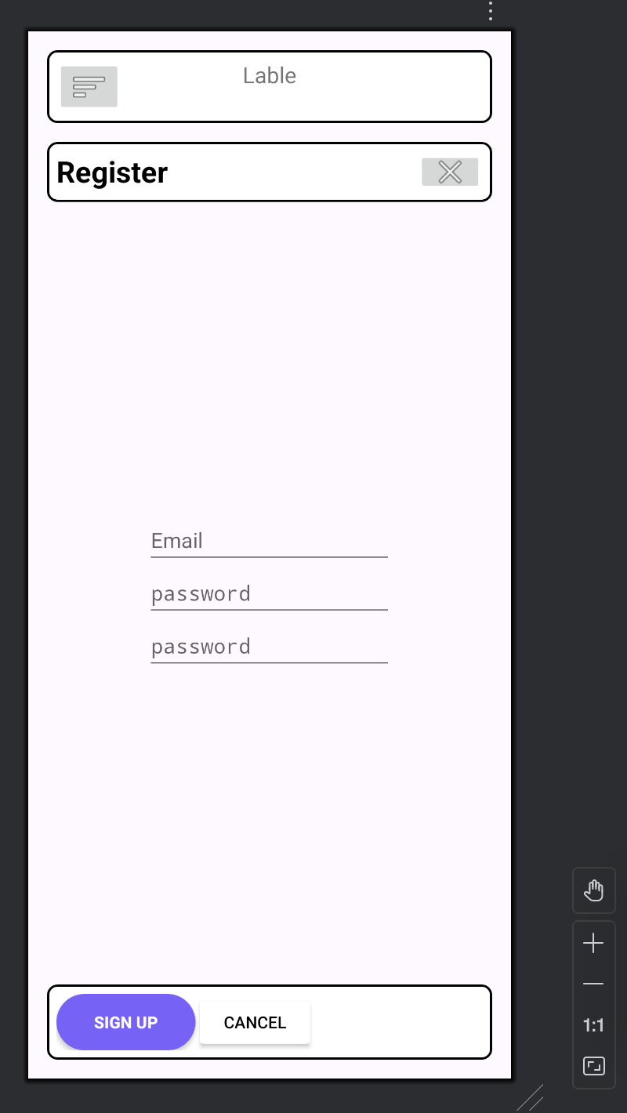
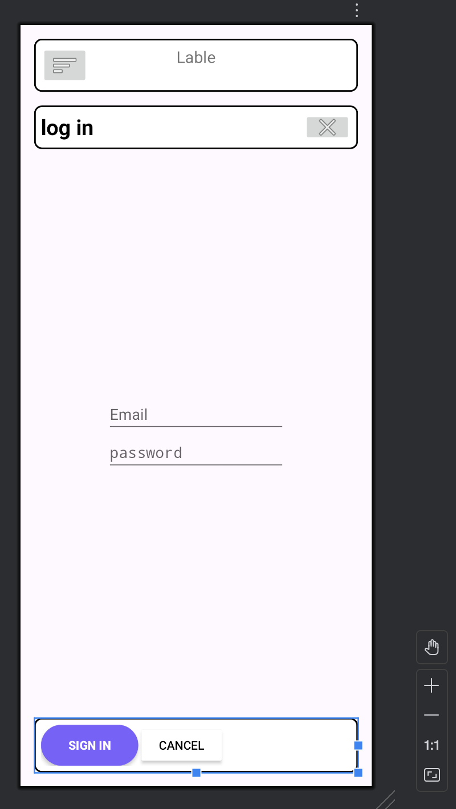
UI/UX_01 – 회원가입과 로그인

Slide 3
UI/UX_01 – 회원가입과 로그인
이메일과 비밀번호, 오입력 방지를 위한 비밀번호 확인란을 입력한 후, sign up을 눌러 회원가입을 할 수 있다.
이 때, 기존 가입자와 동일한 이메일을 사용할 수 없으며, 비밀번호는 로마자와 숫자 포함 6자 이상 20자 이하가 되어야 한다.

Slide 4
UI/UX_01 – 회원가입과 로그인
인증 메일을 받은 후 회원가입이 정상적으로 처리되었다면, log in 창에서 이메일과 비밀번호를 입력하여 서비스를 이용할 수 있다.
이 때, 한 이메일 계정에서 비밀번호 불일치가 5회 초과로 일어난다면, 계정이 보호조치 되어 보안 확인 이메일을 전송한다.
비밀번호를 잊어버린 경우, 비밀번호 변경을 할 수 있다.

Slide 5
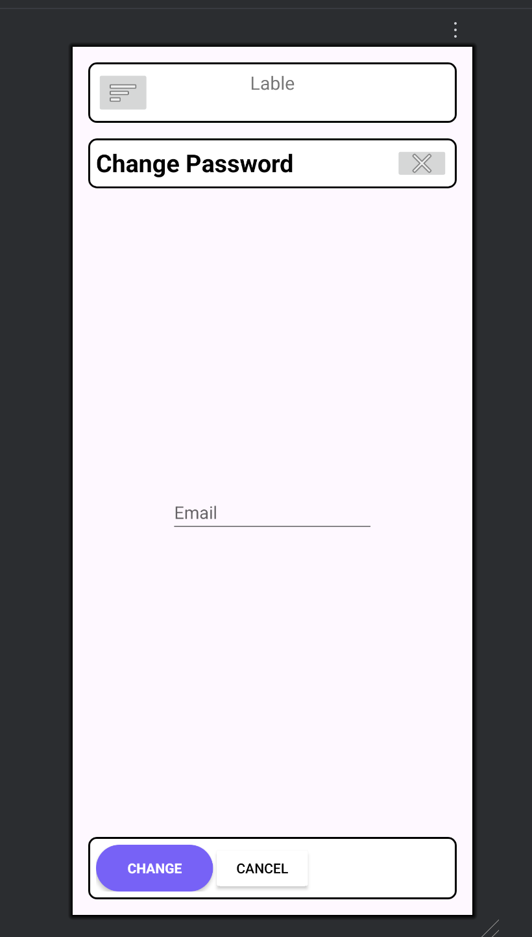
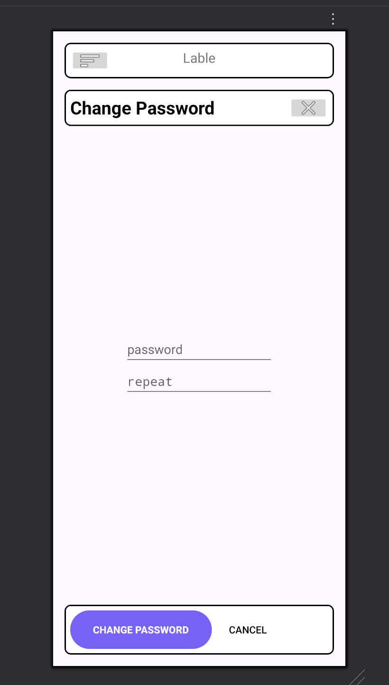
UI/UX_02 – 비밀번호 변경

Slide 6
UI/UX_02 – 비밀번호 변경
만약, 비밀번호를 잊어버렸거나, 5회 초과로 틀렸지만 이메일 인증으로 보호 조치를 해제하였을 때 비밀번호를 변경할 수 있다.
먼저 계정 이메일을 입력하면 인증 코드가 전송되고, 코드를 입력하여 인증에 성공할 경우 비밀번호를 변경할 수 있다.
이 때도 변경할 비밀번호를 입력하고, 2차 확인을 위해 한번 더 입력하여야 한다.

Slide 7
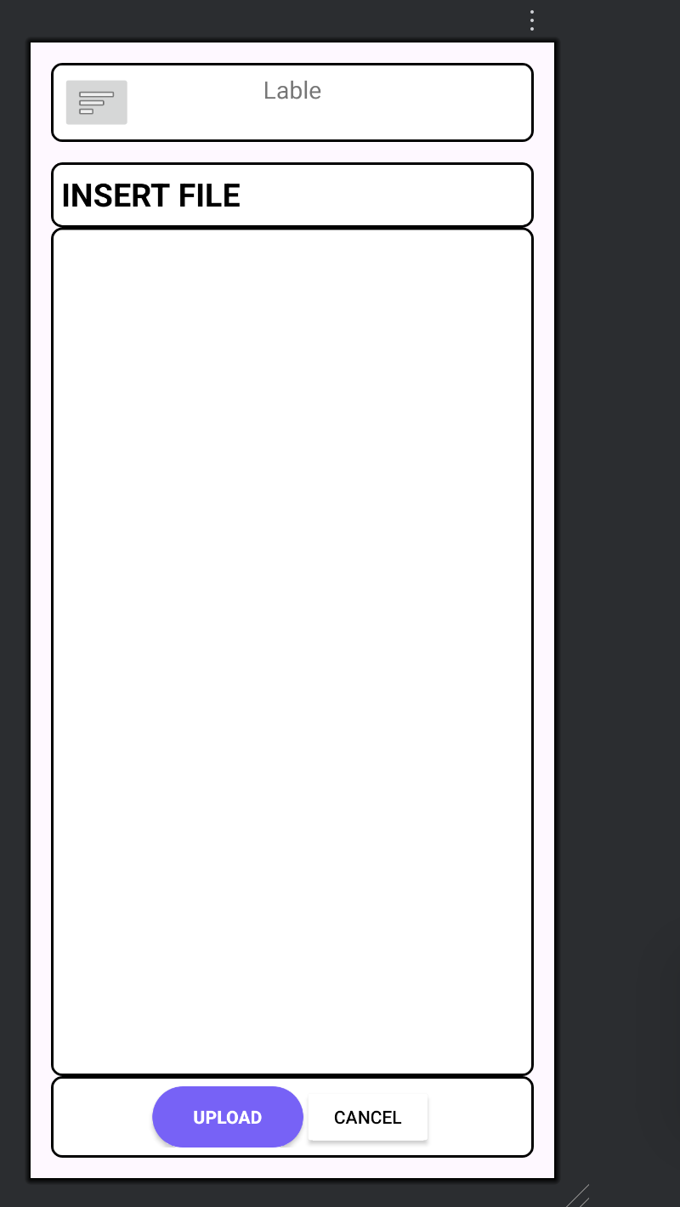
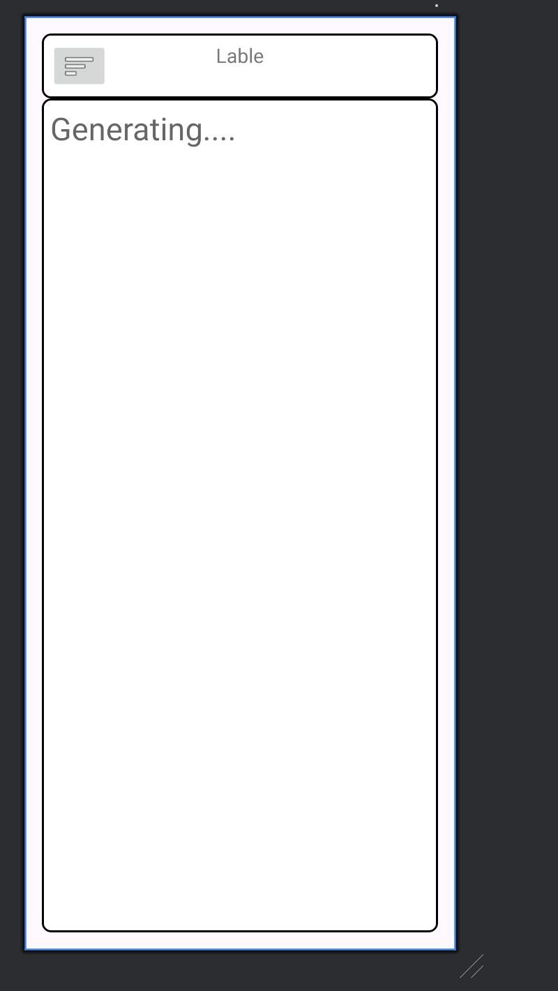
UI/UX_03 – 파일 전송 및 처리

Slide 8
UI/UX_03 – 파일 전송 및 처리
디바이스 내의 .doc(.docx), .ppt(.pptx), .pdf 등의 파일을 서버로 보낼 수 있다. 이 때, .doc(.docx), .ppt(.pptx) 등의 파일인 경우 서버에서 .pdf로 변환하고, 전송된 파일은 DB에 저장한다.
전송된 파일의 텍스트, 이미지 등을 인식하고 내용을 요약하여 사용자에게 보여준다.

Slide 9
File Converting 및 NLP
파일들을 DOC, PPT에서 PDF로 변환하는 작업은 Python의 comtypes.client 라이브러리를 사용하였다.
PDF 파일 내의 텍스트를 읽어오는 데에는 PyMuPDF(fitz) 라이브러리를 사용하였다.
자연어 처리에서 파싱을 위해 koNLPy를 사용하였다.
자연어 처리에 Google AI Studio의 API를 사용하였다.

Slide 10
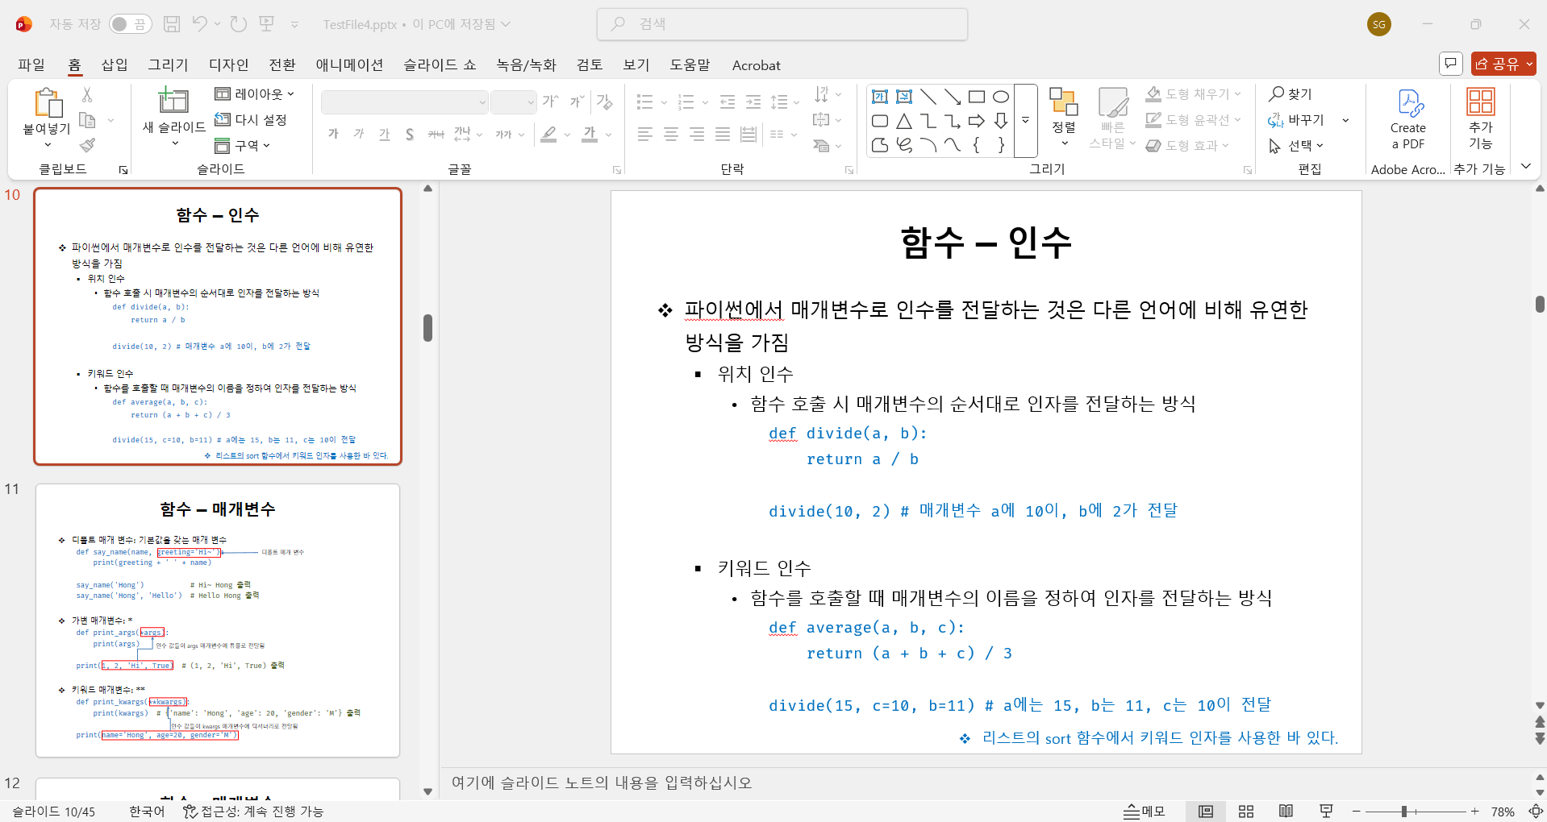
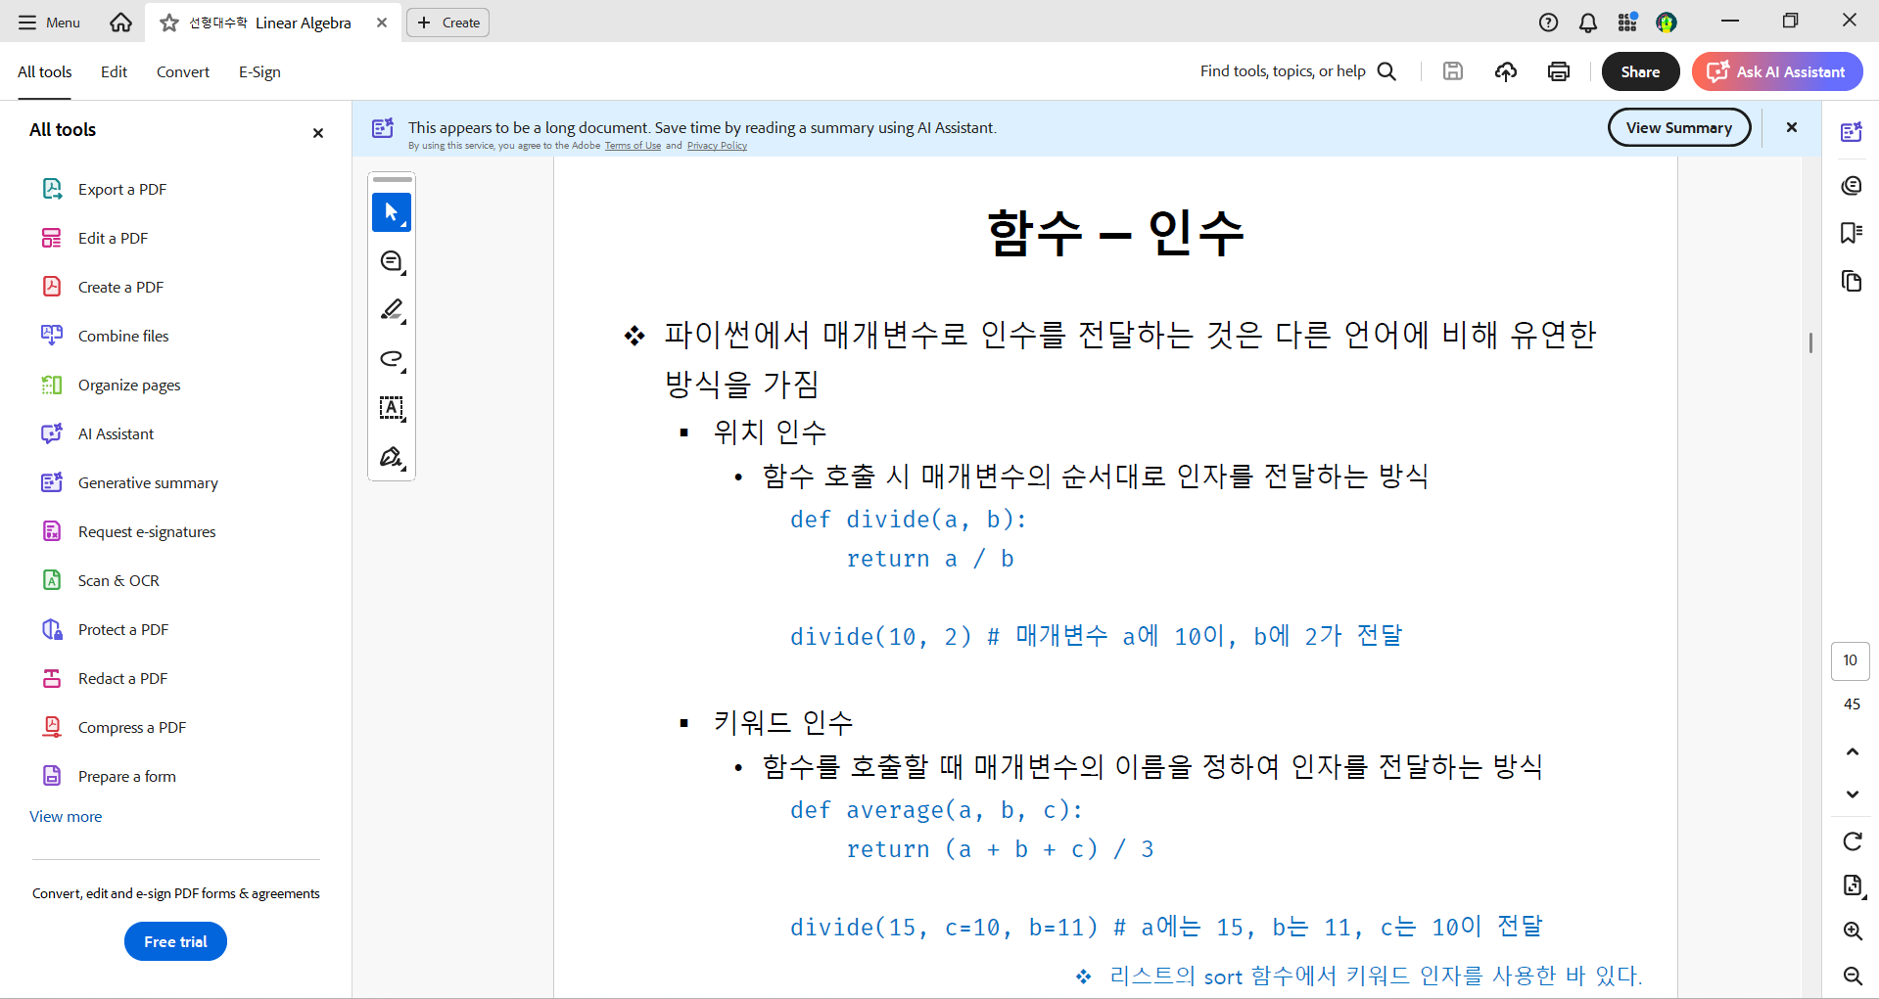
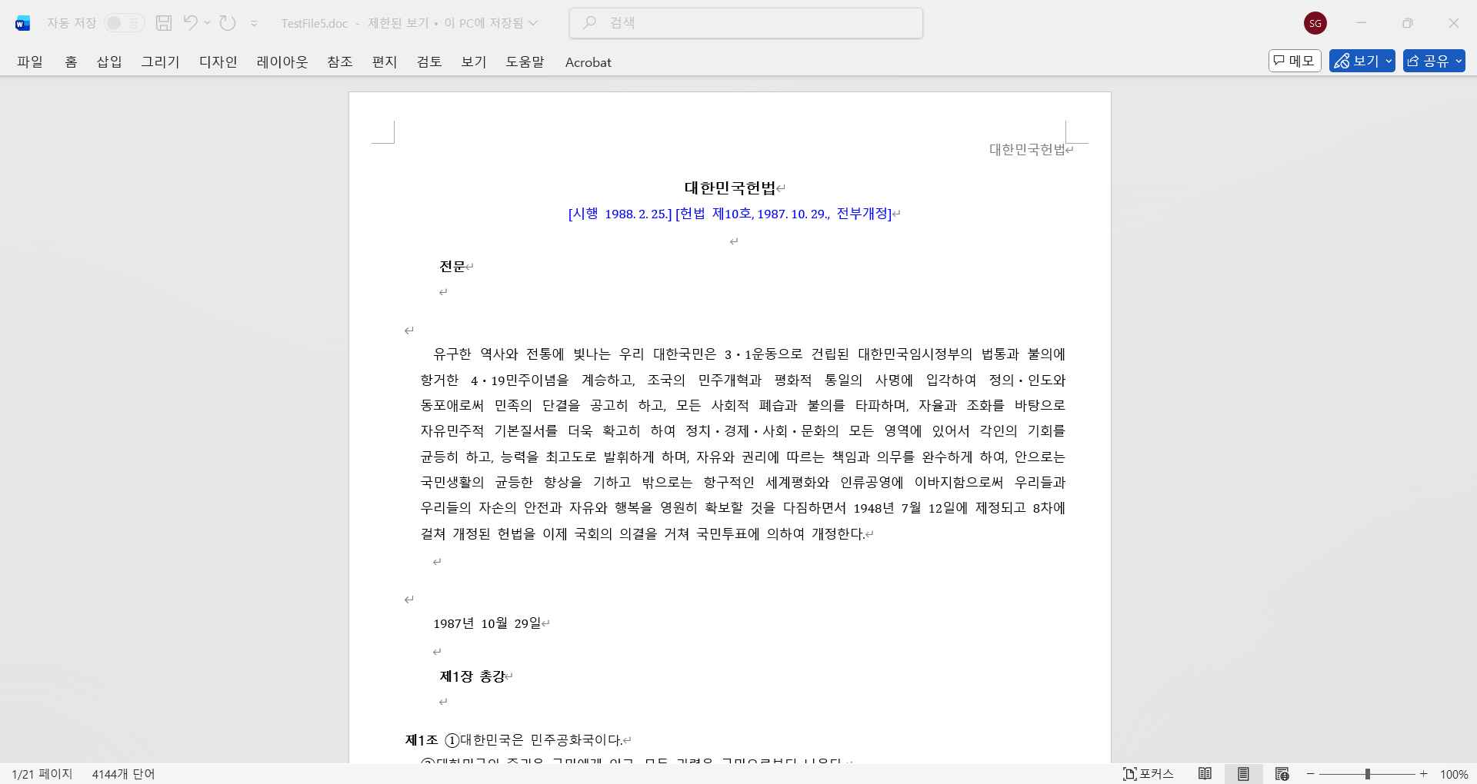
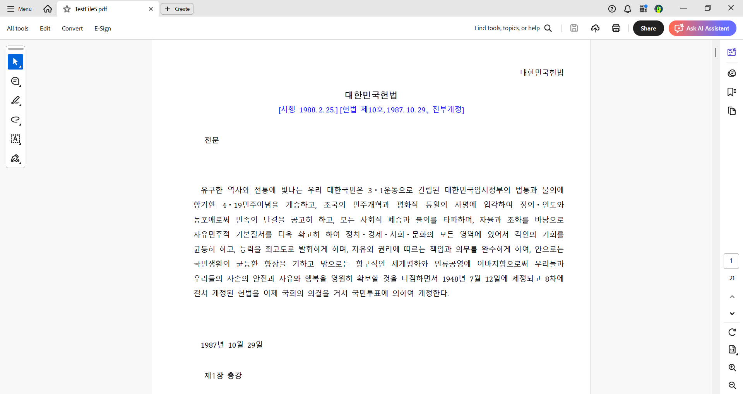

Slide 11
File Converting
PPT 파일은 한 슬라이드를 한 페이지로, DOC 파일은 페이지 수를 유지하여 PDF로 변환하여 저장한다.
PPT 슬라이드 내의 각종 효과들은 PDF페이지에 겹쳐져 나오도록 변환한다.
문서 내의 텍스트 양식, 표 등이 깨지지 않도록 원본을 유지하여야 한다.
문서 내의 이미지는 별도로 추출하여 추가로 저장하여 놓는다.

Slide 12
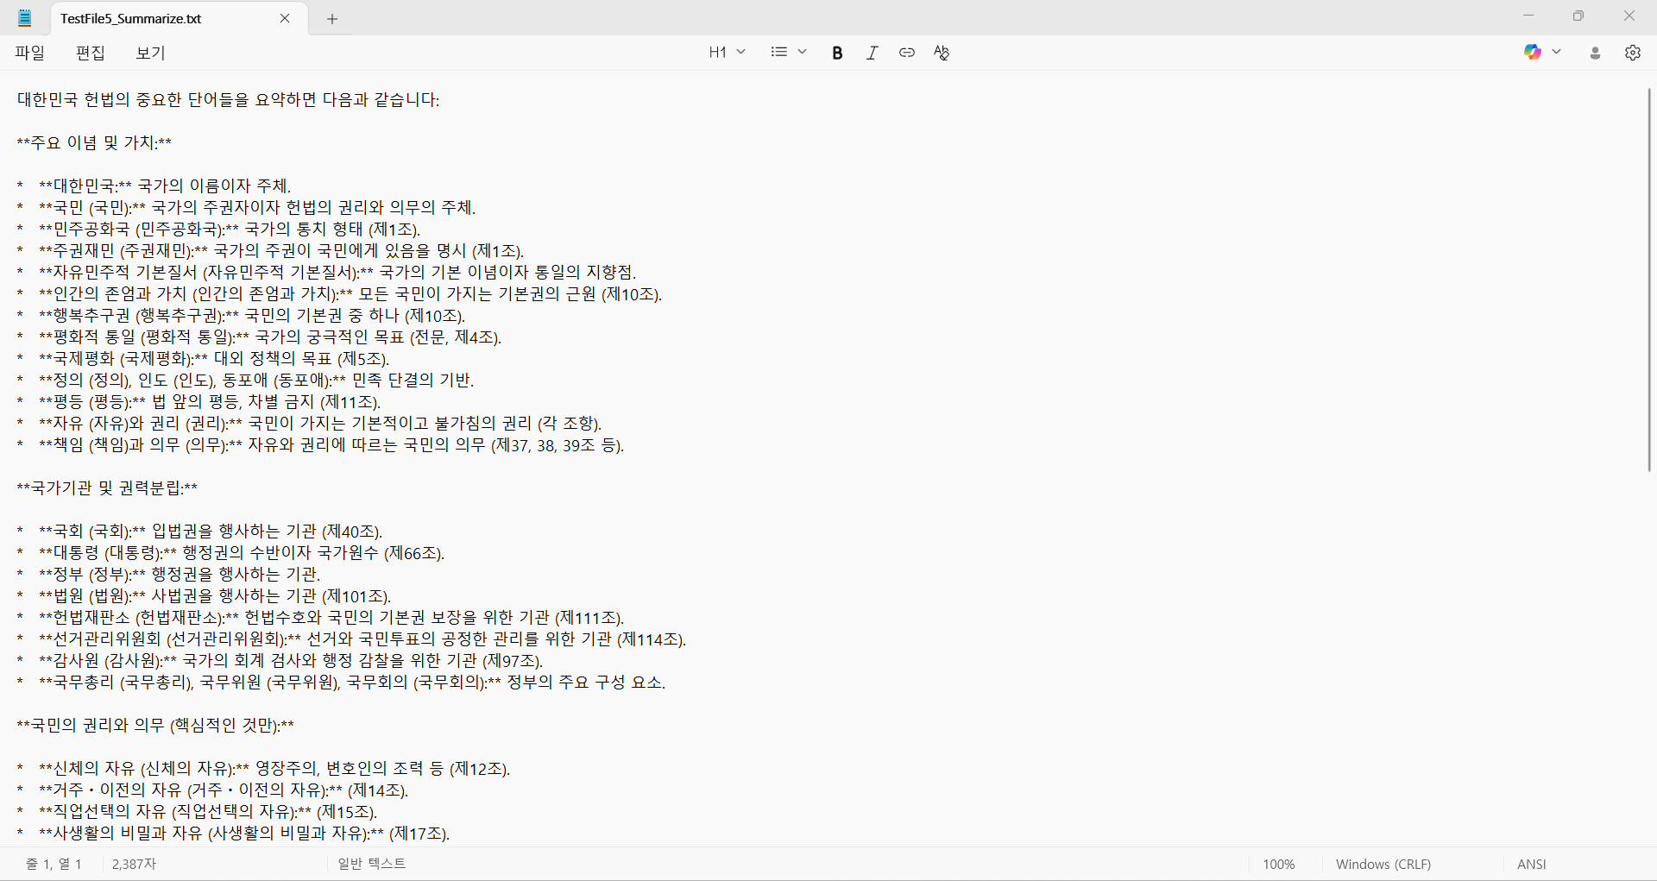
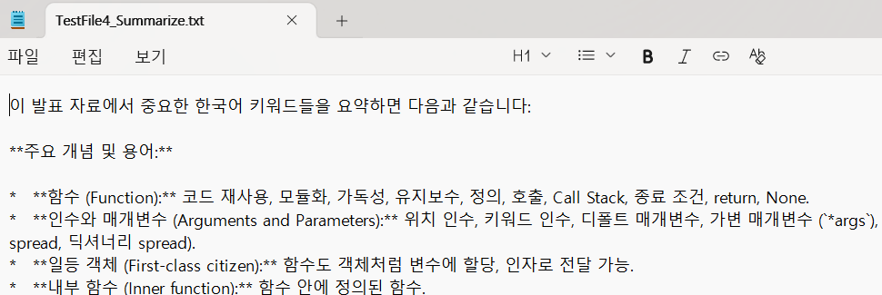
Summarizing by AI(Google AI Studio)
이미지1에서 Python 함수에 대한 강의자료의 주요 용어들을 정리하여 나열하며 간단한 용례를 설명하였다.
이미지2에서 대한민국 헌법의 주요 이념과 가치, 핵심원리 등을 정리하였다.

